Slide 1

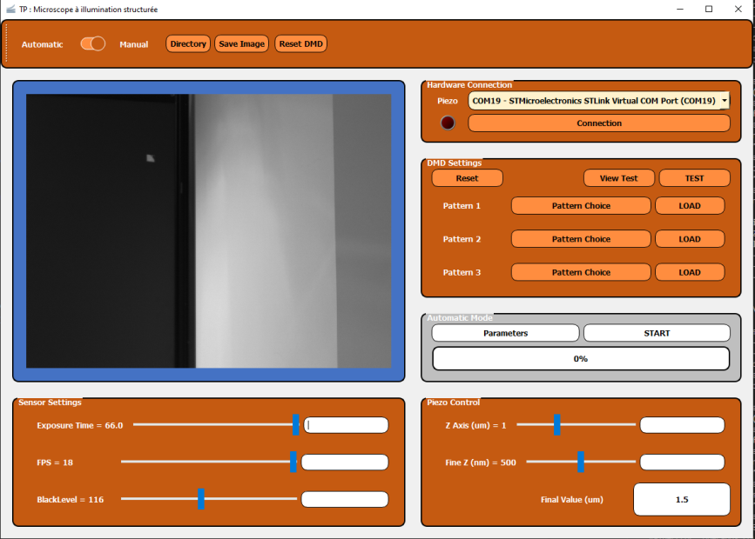
Guide Utilisateur Interface
Microscope à Illumination Structurée
Interface réalisée par Romain Etienne / Promo 2025 – juin 2023

Slide 2

Microscope à Illumination Structurée
Cette interface permet de piloter l’ensemble des éléments de l’expérience de microscopie à illumination structurée proposée par le LEnsE.
AVANT UTILISATION
La caméra (type BASLER xxx), montée sur le microscope, doit être connectée en USB sur le PC.
Le système de micro-mirroirs (DMD – Digital Micromirror Device) doit être connecté en USB sur le PC et alimenté.
Le système de contrôle du module piézo-électrique doit être alimenté. La carte de commande doit être reliée en USB et être alimentée en 12V continu.
LANCEMENT DE L’INTERFACE
Pour lancer l’interface de contrôle, double-cliquer sur le fichier start_bio_phot.bat sur le bureau de ce PC.

Slide 3
Guide Utilisateur Interface
Microscope à Illumination Structurée
Eléments de l’interface
Interface réalisée par Romain Etienne / Promo 2025 – juin 2023

Slide 4

Microscope à Illumination Structurée
2
3
4
Mode Manuel
1
7
8
5
9
6
10

Slide 5
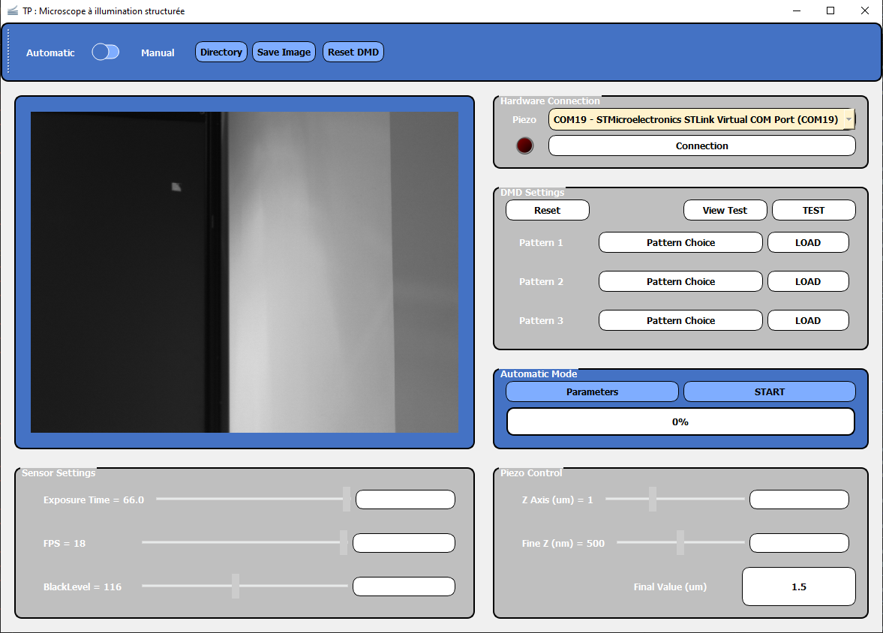
Microscope à Illumination Structurée
2
3
4
Mode Automatique
1
7
8
5
9
6
10

Slide 6
Guide Utilisateur Interface
Microscope à Illumination Structurée
Modes de fonctionnement / Paramètres globaux
Interface réalisée par Romain Etienne / Promo 2025 – juin 2023

Slide 7


Microscope à Illumination Structurée
Sélection du mode de fonctionnement
Deux modes de fonctionnement sont proposés par l’interface de pilotage.
Ce choix se fait à l’aide du sélecteur (1).
Selon le mode de fonctionnement, certains éléments ne sont pas accessibles.
MODE MANUEL
Le mode manuel permet de se familiariser avec l’interface et les différents éléments qu’elle commande.
Il est ainsi possible de modifier les paramètres d’acquisition de la caméra, de charger des mires sur le DMD ou de déplacer l’objectif par micro-déplacement à l’aide du système piézo-électrique.
MODE AUTOMATIQUE
Le mode automatique permet de lancer une acquisition d’une série d’images.

Slide 8

Microscope à Illumination Structurée
Sélection du répertoire des données
Le bouton Directory (2) permet de sélectionner le répertoire dans lequel les données seront stockées.
Ce répertoire sert pour les deux modes de fonctionnement.
Par défaut, le répertoire est le répertoire de l’application.
Pensez à modifier ce répertoire dès le lancement de l’application.
Sauvegarde de l’image en cours
Le bouton Save (3) permet de sauvegarde l’image affichée sur l’interface par la caméra.

Slide 9
Guide Utilisateur Interface
Microscope à Illumination Structurée
Pilotage de la caméra
Interface réalisée par Romain Etienne / Promo 2025 – juin 2023

Slide 10
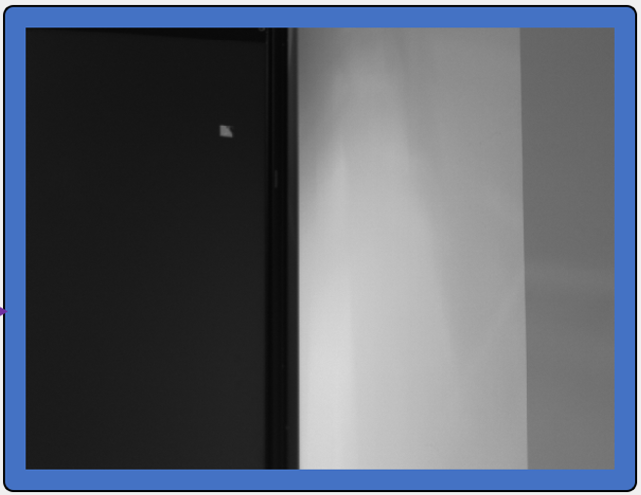
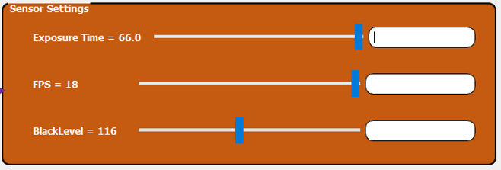
Microscope à Illumination Structurée
Interface de la caméra
Cette zone permet de visualiser directement ce qui est dans le champ de la caméra connectée.
La cadence d’affichage va dépendre des paramètres sélectionnés dans la zone de paramètrage (6).
Cette partie permet de modifier les paramètres de la caméra lors de l’acquisition d’images :
Temps d’exposition (en us pour Basler)
Cadence d’images (en images par seconde)
Offset du noir (black level)
Paramètres de la caméra
Il est possible de modifier ces valeurs soit en déplaçant le potentiomètre soit en saisissant une valeur dans la zone de texte.

Slide 11
Guide Utilisateur Interface
Microscope à Illumination Structurée
DMD et Piézo
Interface réalisée par Romain Etienne / Promo 2025 – juin 2023

Slide 12
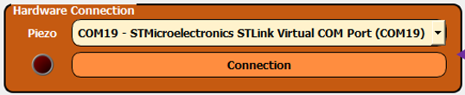
Microscope à Illumination Structurée
Connexion du module de commande du piézoélectrique
Cette zone (7) permet de faire la connexion avec le module de commande du système de déplacement piézoélectrique de l’objectif du microscope.
La liste déroulante permet de sélectionner le module qui doit être connecté en USB au PC.
Le bouton ‘Connection’ permet d’initialiser le système de commande. Il est alors possible de déplacer l’objectif manuellement à l’aide de la zone (10) de l’interface.
Lors de la connexion, la LED notée Piezo s’allume en rouge.

Slide 13
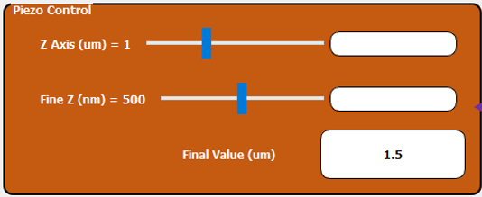
Microscope à Illumination Structurée
Paramètres du module de commande du piézoélectrique
Cette zone (10) permet de déplacer l’objectif du microscope selon l’axe Z de manière nanométrique.
Actuellement la résolution de déplacement est de 10nm.
Le premier paramètre ‘Z Axis’ correspond à un déplacement grossier du système piézoélectrique, par pas d’un micromètre.
Le second paramètre ‘Fine Z’ permet de déplacer l’objectif du microscope en nanomètre.
Attention : le pas de résolution du système de contrôle est de 10nm !
L’objectif se déplace alors de la somme des deux paramètres précédents.

Slide 14
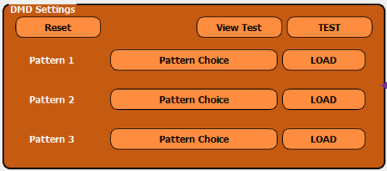
Microscope à Illumination Structurée
Paramètres de la matrice de micro-miroirs polarisés
‘Pattern Choice’ : permet de choisir le pattern
‘Load’ : permet de charger le pattern manuellement dans le DMD
‘Reset’ : permet de vider les choix de patterns, à ne surtout pas confondre avec ‘Reset DMD’
‘View Test’ : permet de voir l’image test
‘TEST’ : permet de charger l’image dans le DMD pour s’assurer de son bon fonctionnement

Slide 15
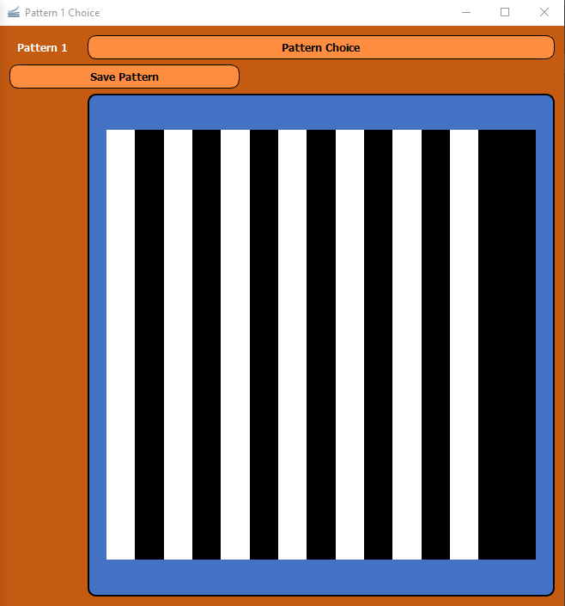
Pattern Choice Window

Slide 16
Pattern Choice
‘Image Choice’ : permet de choisir l’image voulue
‘Image Save’ : permet de ‘Save’ l’image pour ensuite la ‘Load’
L’image va automatiquement s’afficher lorsqu’elle sera sélectionnée, il y en a déjà rentrées par défaut

Slide 17
Guide Utilisateur Interface
Microscope à Illumination Structurée
Paramètres du mode automatique
Interface réalisée par Romain Etienne / Promo 2025 – juin 2023

Slide 18
9 : Automatic Mode
‘Parameters’ : permet d’ouvrir la fenêtre créant les paramètres
‘START’ : lance l’acquisition conformément aux paramètre de cette dernière

Slide 19
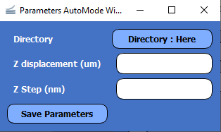
Automatic Mode Window

Slide 20
Automatic Mode Window
‘Directory’ : sert à choisir dans quel fichier sera créer le sous-fichier avec les scans
‘Z Displacement’ : étendue totale sur laquelle va se déplacer l’acquisition
‘Z Step’ : pas avec lequel va se dépacer l’acquisition
‘Save Parameters’ : sauvegarde les paramètres dans un fichier ‘parameters.txt’

Slide 21
Guide Utilisateur Interface
Microscope à Illumination Structurée
Quelques bugs récalcitrants…
Interface réalisée par Romain Etienne / Promo 2025 – juin 2023

Slide 22
4 : Reset DMD
N’appuyez pas sur ce bouton si vous n’en n’avez pas besoin
Ce dernier sert à Reset le DMD Texas Instrument, il faut l’utiliser si vous avez des bugs lors des ‘Loads’ ou de l’acquisition automatique
Exemple de bug qui demande un ‘Reset’ :
usb.core.USBError: [Errno None] b'libusb0-dll:err [_usb_reap_async] reaping request failed, win error: L\x92op\xe9ration d\x92entr\xe9e/sortie a \xe9t\xe9 abandonn\xe9e en raison de
l\x92arr\xeat d\x92un thread ou \xe0 la demande d\x92une application.\r\n\n'

Slide 23
Guide Utilisateur Interface
Microscope à Illumination Structurée
Procédures de base
Interface réalisée par Romain Etienne / Promo 2025 – juin 2023

Slide 24
À l’égard des personnes encadrantes
Il est possible de charger des paramètres pré-établis pour faciliter le travail aux élèves, pour cela il suffit de ‘Save’ un ‘parameters.txt’ quelconque, puis de modifier les valeurs à la main, sur Bloc-Note par exemple
Les élèves n’auront qu’à prendre le fichier, le placer dans le ‘Directory’ choisit, et lancer l’acquisition avec ‘START’ sans changer les paramètres
Il est aussi possible de lancer des acquisitions à N ’patterns’, pour cela il suffit de rajouter des ‘patterns’ dans le fichier ‘parameters.txt’ de la même manière, selon la logique : Pattern N : path

Slide 25
Au démarrage
Pour s’assurer du bon fonctionnement pour les élèves, il faut appuyer sur ‘View Test’ puis ‘TEST’ 8 :
S’il y a un bug comme indiqué page 6, il faut DMD Reset, l’interface va se fermer. Relancer la et réessayé jusqu’à ce que cela marche, normalement un essai suffit
Si l’image de ‘View Test’ et l’image sur le DMD ne correspondent pas, c’est qu’il doit y avoir un problème de DMD (jamais arrivé, mais on ne sait jamais)

Slide 26
Procédure standard – Manuelle
Lancer l’interface
Choisir ses paramètres caméra dans 6
Connecter le bon COM du Piezo puis cliquer sur ‘Connection’ 7 (si la LED devient rouge continuer)
Choisir ses patterns avec ‘Choice Pattern’ puis les ‘Loads’ 8
Choisir son positionnement 10
Choisir son emplacement de sauvegarde puis sauvegarder avec 3 et 4 quand l’image nous plaît
Recommencer

Slide 27
Procédure standard - Automatique
Lancer l’interface
Choisir ses paramètres caméra dans 6
Choisir ses patterns dans 8, pas besoin de les ‘Load’
Passer en mode ‘Automatic’ avec 1
Cliquer sur ‘Parameters’, 9, puis entrer son emplacement de sauvegarde, sa plage et son pas
Lancer l’acquisition avec ‘Start’

Slide 28
Guide Utilisateur Interface
Microscope à Illumination Structurée
Procédure Installation
Interface réalisée par Romain Etienne / Promo 2025 – juin 2023

Slide 29
Microscope à Illumination Structurée
INSTALLATION DE L’INTERFACE / WINDOWS SEULEMENT (v 10 minimum)
Une distribution Python 3.11 (minimum) doit être installée sur le PC.
Les dépendances suivantes doivent également être satisfaites :
numpy
pyqt5
opencv-python
pyserial
pyusb
qtpy
pillow
pypylon (Basler Camera)
Vous pouvez installer ces dépendances par l’intermédiaire de la commande pip install package.
RECUPERATION DES FICHIERS
Les fichiers se trouvent pour l’instant dans le dépôt GitHub suivant : https://github.com/IOGS-LEnsE/labwork-GUI
Dans la rubrique BioPhot /

